Slide 1


IPC
(Inter Process Communication)
NHN NEXT

Slide 2
Agenda
퀴즈 리뷰
[이론] 프로세스간 통신
Shared memory
Message passing
Pipe
[실습] 프로세스간 통신 프로그래밍

Slide 3
학습목표
프로세스간 통신 개념을 이해하고 설명할 수 있다.
Shared memory, Message passing, Pipe 기반의 IPC를 설명할 수 있다.
Message passing 기반의 간단한 IPC 프로그래밍을 할 수 있다.

Slide 4
퀴즈 리뷰
예습을 잘 하고 있는 듯…
평균 44.3(50점 만점)
부분점수 많이 줌
커널 오브젝트 개념에서 약간 혼동
프로세스만이 아닌 커널이 관리하는 모든 자원에 대한 오브젝트
주소값이 아닌 숫자값
부모 프로세스가 자식 프로세스 생성 후에 closeHandle()하는 이유

Slide 5
Interprocess Communication

Slide 6
프로세스간 통신
프로세스는 독립적이거나 협력적임
프로세스간 협력이 필요한 이유
정보 공유(information sharing)
계산 속도 증가 (computation speedup)
모듈화 (modularity)
편의성 (convenience)
프로세스간 통신(IPC)
협력 프로세스들 사이의 데이터 및 정보의 교환 수단
각 프로세스는 자신의 독립적인 메모리 공간을 가지고 보호하기 때문에 별도의 메커니즘이 필요

Slide 7
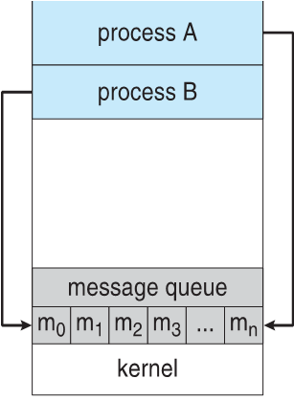
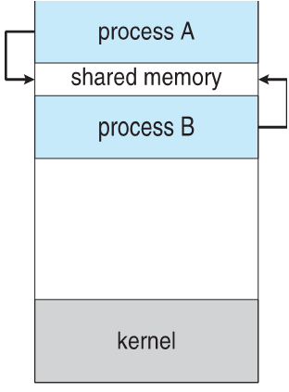
프로세스간 통신 모델
(1) Message passing
(2) Shared memory

Slide 8
생산자(Producer)-소비자(Consumer) 문제
협력 프로세스의 전형적인 모델
생산자 프로세스는 소비자 프로세스에 의해 소비되는 정보를 생산
생산자-소비자 문제의 한가지 해결책
공유 메모리를 버퍼로 활용하여 정보를 생산하고 소비
버퍼의 유형
무한 버퍼(Unbounded buffer)
유한 버퍼(Bounded buffer)

Slide 9
유한 버퍼를 사용하는 생산자-소비자 문제의 예
#define BUFFER_SIZE 10
typedef struct {
. . .
}item;
item buffer[BUFFER_SIZE];
int in = 0;
int out = 0;
item next_produced;
while (true) {
/* produce an item in next produced */
while (((in + 1) % BUFFER_SIZE) == out)
; /* do nothing */
buffer[in] = next_produced;
in = (in + 1) % BUFFER_SIZE;
}
생산자 프로세스
공유 데이터
in: 버퍼 내의 다음 비어 있는 위치
out: 버퍼 내의 첫 번째 데이터 위치
item next_consumed;
while (true) { while (in == out)
; /* do nothing */ next_consumed = buffer[out];
out = (out + 1) % BUFFER_SIZE;
/* consume the item in next consumed */
}
소비자 프로세스

Slide 10
IPC 모델 - Shared memory - Message passing

Slide 11
IPC – shared memory
Shared memory
통신하려는 프로세스들간에 공유하는 메모리 영역
사용자 프로세스의 제어 하에 통신수행
커널에 의한 제어가 아님
주요 이슈
사용자 프로세스들의 공유 메모리 접근 동기화

Slide 12
IPC-message passing
프로세스가 정보를 직접 공유하지 않고 통신
OS가 프로세스의 통신 및 행위 동기화 기법을 제공
2가지 연산
send(message)
receive(message)
* 메시지의 크기는 고정 또는 가변
Send/receive를 수행하는 방법
직접 / 간접 통신
동기식 (blocking) / 비동기식 (nonblocking) 통신
버퍼링 (buffering)

Slide 13
IPC-message passing
직접 통신
프로세스들은 서로 명시적으로 이름 제시
send (P, message) – send a message to process P
receive(Q, message) – receive a message from process Q
간접 통신
메시지들은 mailbox들을 통해 송수신
각 mailbox는 유일한 id를 가짐
프로세스들은 mailbox를 공유해서 통신 가능
기본 연산
send(A, message) – send a message to mailbox A
receive(A, message) – receive a message from mailbox A

Slide 14
통신 동기화(Synchronization)
동기식 통신 (synchronous, blocking)
send: 상대방의 메시지 수신이 완료될 때까지 기다림
receive: 수신할 메시지가 있을 때까지 기다림
비동기식 통신 (asynchronous, nonblocking)
통신 상대방의 상태와 관계 없이 통신을 완료
send: 메시지 전송 후 기다리지 않고 다음 작업을 실행
receive: 유효 메시지나 null 수신 후, 다음 작업 실행
랑데뷰 (rendezvous)
송신과 수신이 모두 동기식 통신인 경우

Slide 15
버퍼링
Message passing에서 메시지들은 큐에 저장됨
큐를 구현하는 3가지 방법
Zero capacity
큐잉되지 않음
Sender는 Receiver를 기다림 -> 랑데뷰 방식
Bounded capacity
정해진 n개 메시지까지 버퍼링
Unbounded capacity
무한 길이 버퍼
Sender never waits.

Slide 16
클라이언트-서버 시스템에서의 통신

Slide 17
클라이언트-서버 시스템에서의 통신
네트워크로 연결된 두 프로세스 사이의 통신
메시지 기반의 통신
소켓 (Socket)
구조화되지 않은 바이트 스트림(stream of bytes) 통신
원격 프로시저 호출 (Remote Procedure Call, RPC)
구조화된 정보를 전달하는 고수준의 통신 방법
파이프 (Pipe)
초기 UNIX의 IPC

Slide 18
Pipe
두 프로세스 사이의 통신 통로
초기 UNIX 시스템의 IPC 기법
보통의 pipe
생산자-소비자 형태의 프로세스 간 통신 제공
단방향 (unidirectional) 통신만 지원 (생산자 ->소비자)
부모-자식 관계의 프로세스 사이에서만 통신이 가능
파이프는 파일의 특수한 형태로 부모-자식 사이에서 공유됨
일반적인 파일 입출력 함수를 통해 데이터 전달
사용하지 않는 방향의 파일 접근은 수동으로 차단해야 함.

Slide 19
명명된 파이프(Named pipe)
보다 강력한 통신 도구
양방향 (bidirectional) 통신
부모-자식 관계가 없는 프로세스끼리도 통신
다수의 writer 허용
통신 프로세스가 종료하더라도 계속 존재

Slide 20
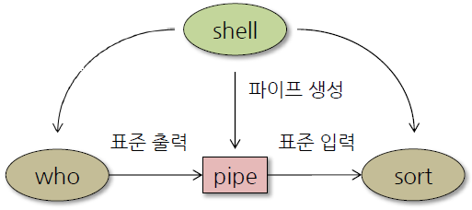
Shell에서의 파이프
OS shell에서의 파이프
파이프(pipe)를 표준 입출력에 복제하여 구현
두 자식 프로세스의 표준 입출력을 파이프로 연결
명령어 사용 예
who | sort (Linux)
dir | more (Windows)
create
create

Slide 21
실습 - IPC

Slide 22
메일 슬롯
Mailslot을 이용한 IPC
교재 p.214~223
예제 7-2, 7-3
Mailslot 구성에 필요한 요소
Receiver
우체통 생성: CreateMailslot( mailslot_name, …)
편지 읽기: ReadFile( hMailslot, … )
Sender
편지를 보내기 위한 통로 마련:
hMailslot = CreateFile( mailslot_name, … )
편지를 전송: WriteFile( hMailslot, … )

Slide 23
마무리
질의 응답
과제
예습: 11, 12장
질문은 8.4(월) 저녁 12시까지 올리세요.

